Slide 1
Cvičení 9
Odevzdat do 14 dnů

Slide 2
Administrativní správní struktura SO ORP pro jednotlivé roky
Zhodnocení kontinuálního vývoje obcí
  Počet obcí + jejich části (aktuální stav)
  Integrace a dezintegrace jednotlivých obcích (od počátku publikace – Databáze demografických údajů)
Stanovení průměrné obce
Za rok 1991, 2001 a 2011
  Počet obyvatel
  Rozloha
Databáze demografických údajů za obce ČR
MOS – městská a obecní statistika
Územně identifikační registr ČR: http://www.uir.cz/casti-obce

Slide 3
Administrativní správní struktura SO ORP Hradec Králové
Obec | Počet částí | existence 1971 | vznik | zánik | období neexistence | Obec odloučení / začlenění | 1991 |  | 2001 |  | 2011
 |  |  |  |  |  |  | počet obyvatel | rozloha | počet obyvatel | rozloha | počet obyvatel | rozloha
Jaroměř | 9 | ano
Šestajovice | 1 | ano |  |  | 1977 - 1990 | Jasenná
Hořenice | 1 | ne | 1991 |  |  | Heřmanice
Hustířany |  | ano |  | 1985 |  | Velichovky
…
Celkem obcí
Průměrná obec

Slide 4
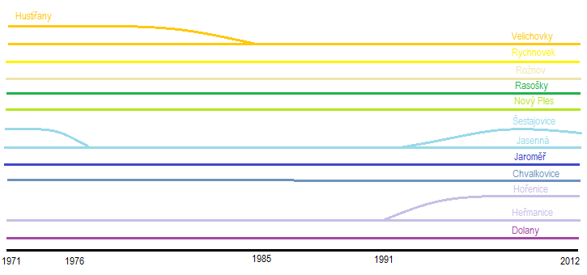
Možnost grafického znázornění integrace a dezintegrace obcí

Slide 5
Sídelní struktura SO ORP
Rank Size Rule
  Praha/2 = mělo by se rovnat počet obyvatel Brna
Poměr obcí na 1, 2 - 4 a 5 -12 místě
Vypracuj:
Tab. podle velikostní skupin obcí
Vývoj pořadí obcí (jejich postavení v rámci SO ORP)
Podíl na celkovém počtu obyvatelstvu – pomocí poměru obcí
Za roky 1920,1950, 1991, 2011
Počet obcí
v tom s počtem obyvatel:
 | - 199
 | 200 - 499
 | 500 - 999
 | 1 000 - 4 999
 | 5 000 - 19 999
 | 20 000 - 49 999
 | 50 000 +

Slide 6
 | Počet obyvatel |  |  |  | Pořadí
Obec | 1920 | 1950 | 1991 | 2011 | 1920 | 1950 | 1991 | 2011
Jaroměř |  |  |  |  | 2 | 1 | 1 | 1
Jasenná |  |  |  |  | 3 | 3 | 4 | 4
Rychnovek |  |  |  |  | 1 | 2 | 3 | 3
Velichovky |  |  |  |  | 4 | 1 | 2 | 2
…
Velikostní skupiny obcí | 1920 | 1950 | 1991 | 2011
do 199 obyvatel | 4 | 3 | 2 | 3
200 - 499 | 9 | 9 | 8 | 7
500 - 999 | 3 | 3 | 4 | 5
1 000 - 4 999 | 0 | 1 | 1 | 0
5000 - 19 999 | 0 | 0 | 1 | 1
20 000 - 49 999 | 0 | 0 | 0 | 0
50 000 a více | 0 | 0 | 0 | 0
 | Absolutní |  |  |  | Relativní
Poměr obcí | 1920 | 1950 | 1991 | 2011 | 1920 | 1950 | 1991 | 2011
1.
2. - 4.
5. - 12.

